Slide 1
DISEÑO DE UNA API REST BASADA EN UN SERVICIO DE CONSULTAS FOAF
Manuel Costas Pardo
Daniel Couto Cancela
Andrés Muñoz Fernández

Slide 2
ÍNDICE
Descripción del proyecto
Estructura
Consultas Implementadas
Plan de pruebas

Slide 3
DESCRIPCIÓN DEL PROYECTO
El proyecto se basa en el diseño e implementación de los métodos de una API REST, que permite la interacción con un repositorio de ficheros FOAF.
A través de la interfaz REST se realizan diversas consultas que devuelven una serie de valores, definidos para cada consulta en función de los parámetros pasados.
Las tecnologías empleadas en el desarrollo son JAVA, HTTP y el lenguaje de consulta SPARQL.

Slide 4
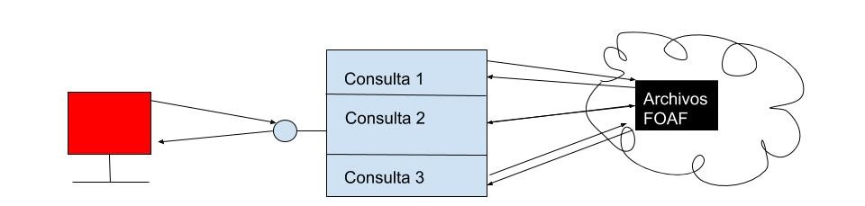
ESTRUCTURA

Slide 5
CONSULTAS IMPLEMENTADAS
Consulta 1
Solicitud del FOAF de un usuario, haciendo distinción entre FOAF del mismo usuario.
Consulta 2
Solicitud de los amigos de una persona según un parámetro (name/field) y dado un nivel de búsqueda.
Consulta 3
Solicitud de la distancia mínima entre dos personas, dados sus nombres.

Slide 6
PLAN DE PRUEBAS
CONSULTA 1 - PRUEBA 1
Obtención de un fichero FOAF perteneciente a una persona cuyo FOAF se encuentra en el repositorio.
CONSULTA
/RestDemo/Consultas/{name}
RESULTADO
Documento en formato XML de dicha persona

Slide 7
PLAN DE PRUEBAS
CONSULTA 1 - PRUEBA 2
Obtención de dos ficheros FOAF diferentes, pertenecientes a una misma persona, que se encuentran en el repositorio.
CONSULTA
/RestDemo/Consultas/Daniel Couto
RESULTADO
Aparecerá un XML con dos fuentes de datos separados por <identifier>

Slide 8
PLAN DE PRUEBAS
CONSULTA 2 - PRUEBA 1
Consulta de alumnos y profesores en relación a un alumno cualquiera, sin título, a nivel 3.
CONSULTA
/RestDemo/Consultas/{name}/None/{level}
RESULTADO
Devolverá un String con dichos nombres separados por el símbolo #

Slide 9
PLAN DE PRUEBAS
CONSULTA 2 - PRUEBA 2
Consulta de alumnos y profesores en relación a un alumno de sexo femenino, con título, a nivel 3.
CONSULTA
/RestDemo/Consultas/Andrea Carballo/title/3
RESULTADO
Aparecerán las personas de sexo femenino hasta nivel 3

Slide 10
PLAN DE PRUEBAS
CONSULTA 2 - PRUEBA 3
Consulta de alumnos y profesores en relación a un alumno de sexo masculino, con título, a nivel 3.
CONSULTA
/RestDemo/Consultas/Abel Caballero/title/3
RESULTADO
Aparecerán todos los alumnos varones a nivel 3

Slide 11
PLAN DE PRUEBAS
CONSULTA 3 - PRUEBA 1
Consulta de la mínima distancia existente entre dos entidades cualesquiera del grafo.
CONSULTA
/RestDemo/Consultas/Marta Rodriguez/Abel Caballero
RESULTADO
DISTANCIA: 2

Slide 12
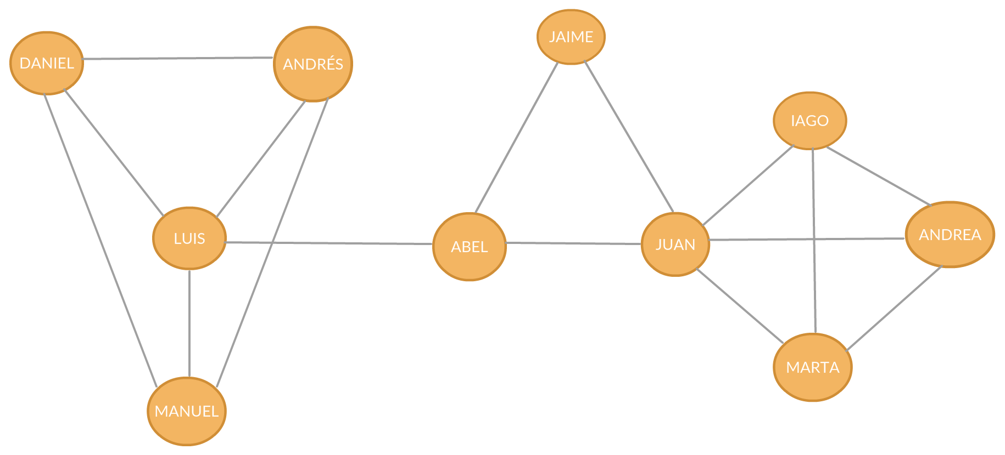
PLAN DE PRUEBAS
GRAFO ORIGINAL

Slide 13
PLAN DE PRUEBAS
CONSULTA 3 - PRUEBA 2
Consulta de la mínima distancia existente entre dos entidades cualesquiera del grafo, habiendo modificado uno de los enlaces.
CONSULTA
/RestDemo/Consultas/Marta Rodriguez/Abel Caballero
RESULTADO
DISTANCIA: 3

Slide 14

PLAN DE PRUEBAS
GRAFO ACTUALIZADO

